Slide 1
Perfect Secrecy
Is this an indestructible shield or just a fantasy?

Slide 2
Perfect Secrecy
 | Định nghĩa Bí mật hoàn hảo
 | Tính chất của Bí mật hoàn hảo
 | Bí mật hoàn hảo trong thực tế
 | Lời cảm ơn

Slide 3
Định nghĩa

Slide 4
Hệ thống mã hóa (Encryption System)
Bí mật hoàn hảo (Perfect Secrecy)
- Khái niệm thuộc lĩnh vực mã hóa
- Thuộc tính của hệ thống mã hóa.
- Ciphertext không làm lộ plaintext, ngay cả với máy tính có công suất tính toán (computational power) vô hạn
Mã hóa (Cryptography)

Slide 5
Tính chất

Slide 6
Tính chất của Bí mật hoàn hảo
01
02
03
Không rò rỉ thông tin
(No information leakage)
Tính độc lập
về mặt tính toán
(Computational independence)
Tính không thể phân biệt hoàn hảo
(Perfect indistinguishability)
Bản mã không cung cấp thông tin về bản rõ
Không dựa trên độ khó của thuật toán mã hóa

Slide 7
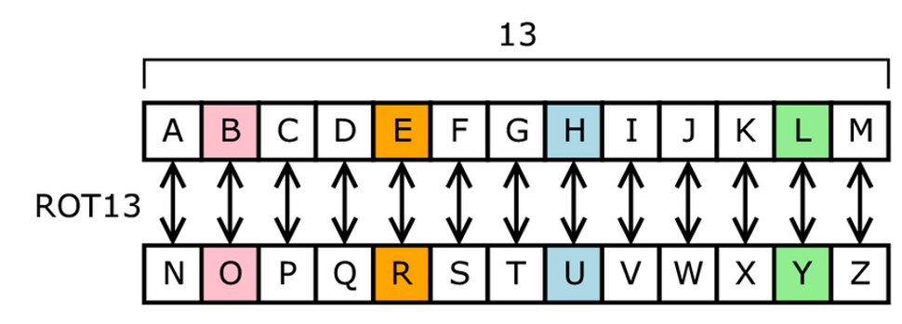
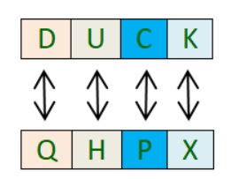
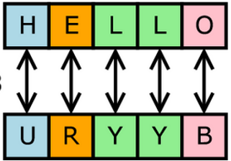
Rotate by 13 places

Slide 8
A -> B
Plaintext1 -> Ciphertext1
Plaintext1 -> Ciphertext1
A -> Z
Nigga -> Jaoud
Nigga -> Pqkjw

Slide 9
Perfect Secrecy trong thực tế

Slide 10
Trong thực tế
Mặc dù có thể đạt được về mặt lý thuyết nhưng tính bí mật hoàn hảo hiếm khi được tìm thấy trong mật mã thực tế. Hầu hết các hệ thống mã hóa trong thế giới thực đều cung cấp các mức độ bảo mật khác nhau, khiến cho kẻ tấn công khó có thể phá vỡ nhưng không phải là không thể.

Slide 11

Thanks for listening
If you have any question, keep it for yourself. I’m not Google

